Slide 1
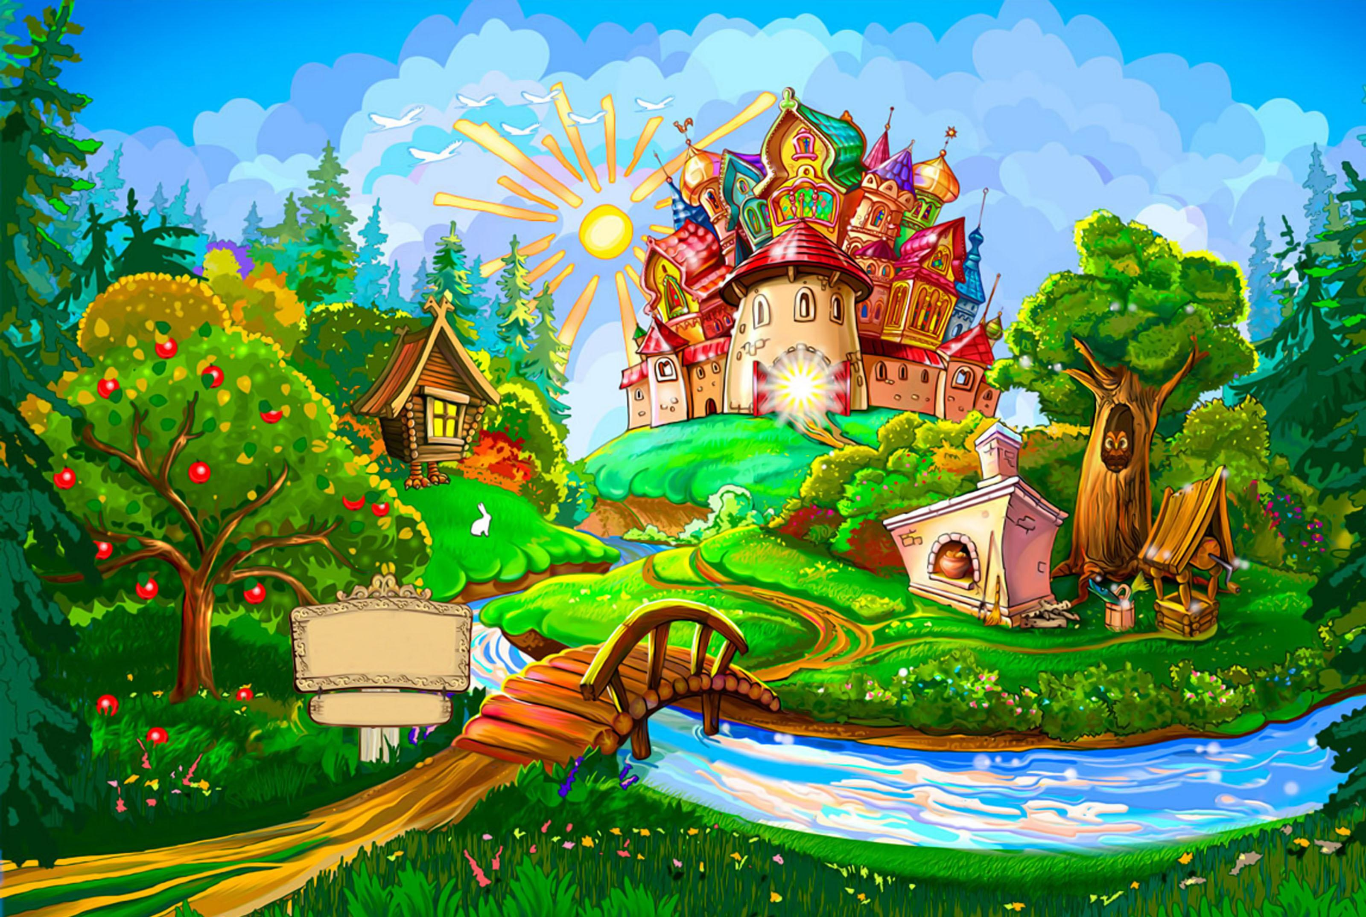
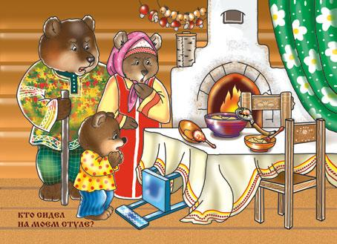
Сказкотерапия в работе с дошкольниками
У кого в детстве не бывает сказки, тот вырастает сухим, колючим человеком,
и люди об него ушибаются, как об лежащий на дороге камень»

Slide 2
Сказкотерапия – метод, использующий сказочную форму для интеграции личности, развития творческих способностей, для поддержки инициативы ребенка ,развития его речевой функции ,совершенствования взаимодействия с окружающим миром.

Slide 3
Цели сказкотерапии:
Активизация в ребенке творческого потенциала
Раскрытие инициативных возможностей
Развитие речевой активности
Формирование психофизической сферы

Slide 4
5 видов сказок:
Диактические
Медитативные
Психотерапевтические
Коррекционные
Художественные

Slide 5
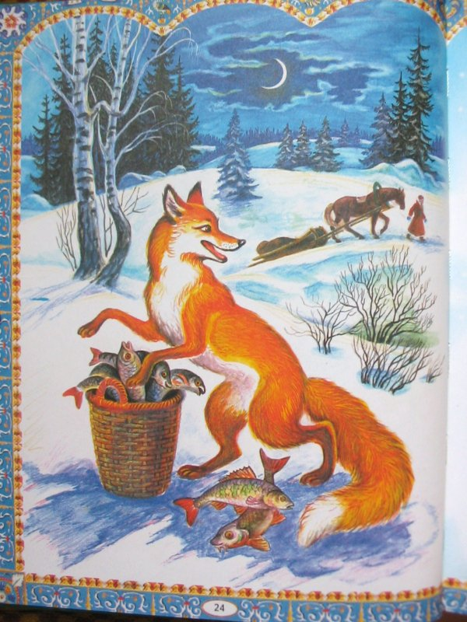
Сказочные животные

Slide 6
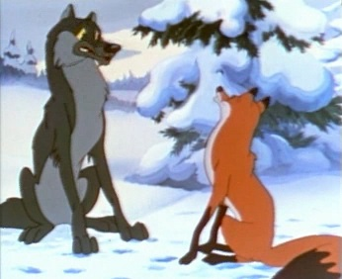
Сказочные животные

